Slide 1
Муниципальное дошкольное образовательное автономное учреждение «Детский сад №115 «Белочка» комбинированного вида г.Орск» Центр патриотического воспитания, группа «Березки»
Воспитатель:
Кириллова Е.С.

Slide 2
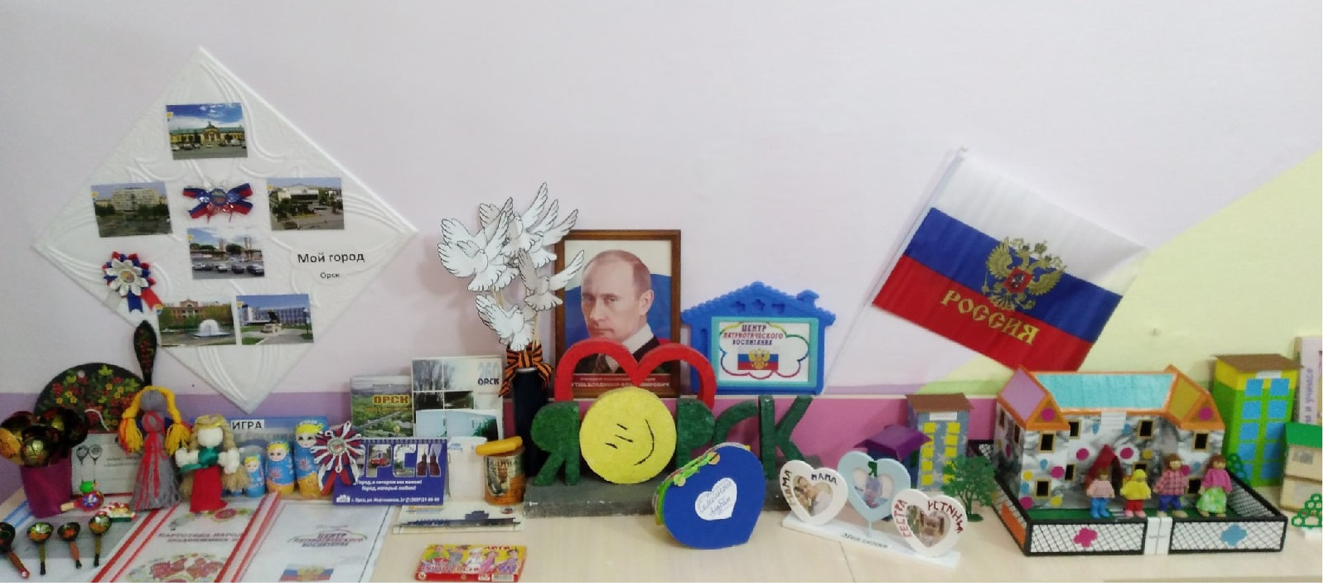
Нравственно-патриотическое воспитание является актуальной проблемой воспитания подрастающего поколения. Ребёнок не рождается патриотом, он им становится.
Патриотизм – это любовь к своей семье, родному краю, своей стране, чувство гордости и ответственности за родную страну, желание быть частью великой страны.
Нужно помнить, воспитание патриотизма — это не простой и непрерывный процесс, многое зависит от окружения ребёнка, от того, что закладывается в сознание ребёнка с самого детства.

Slide 3
Цель:
формирование у детей нравственно-патриотических чувств;
формирование духовно-нравственного отношения к родному дому, семье, детскому саду, своему городу.
Задачи:
Прививать любовь к Родине, родному городу, детскому саду, семье, родным людям.
Знакомить детей с народными традициями, обычаями.
Побуждать детей к выполнению общественно значимых заданий, к добрым делам для семьи, родного дома, детского сада.
Формировать у детей проявление сострадания, заботливости, внимательности к родным.
Способствовать активному вовлечению родителей в совместную деятельность с ребенком в условиях семьи и детского сада.

Slide 4
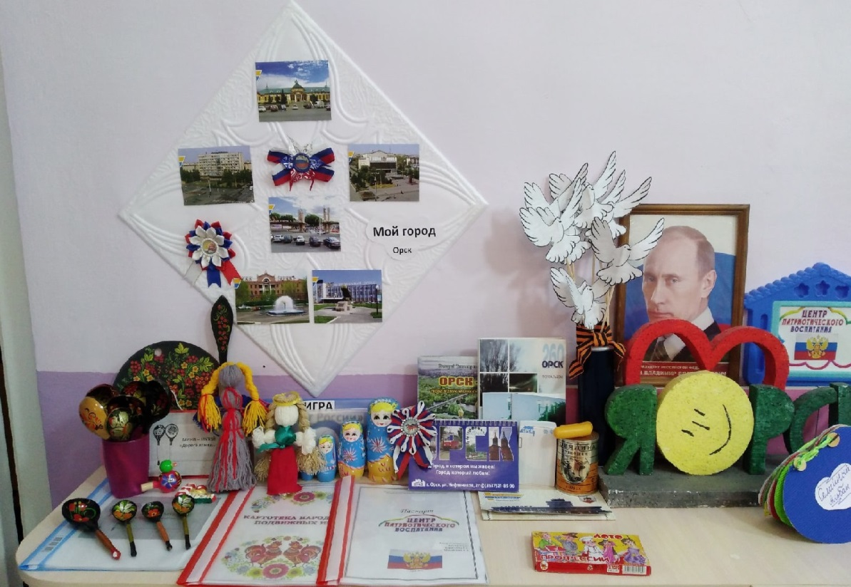
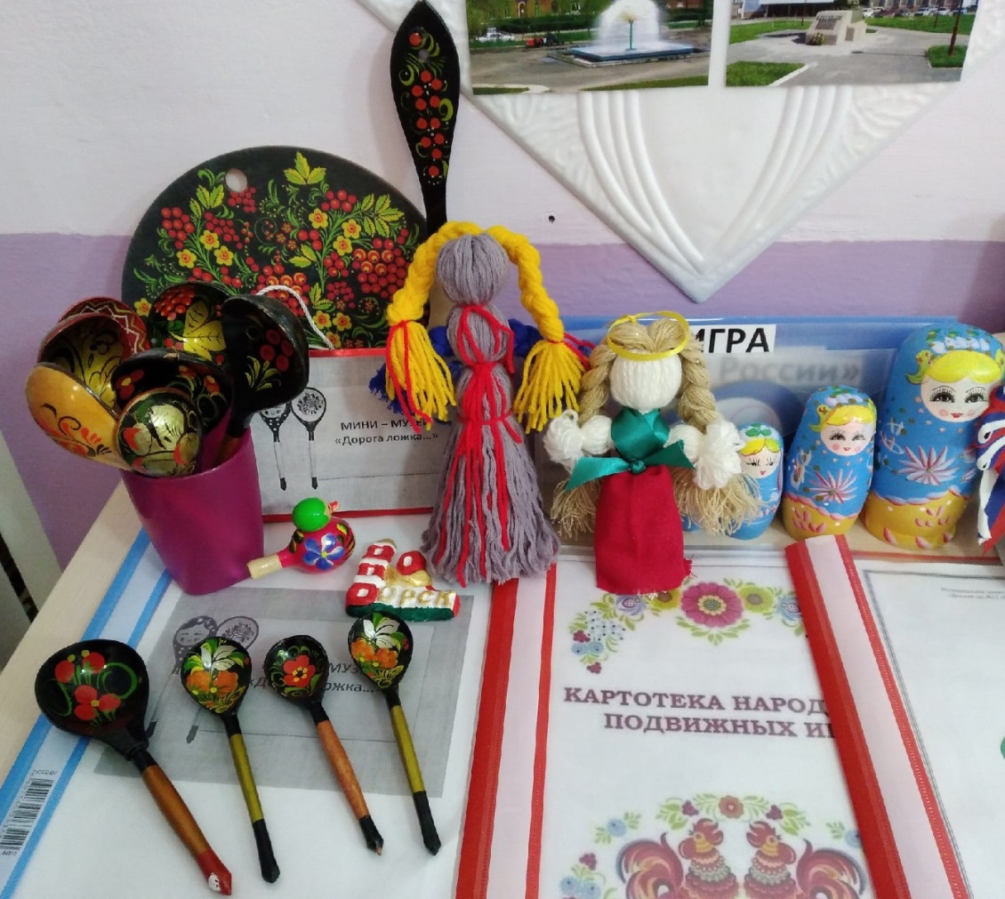
Русско- народная роспись на деревянных ложках и подносах, народные куклы обереги, русско - народные матрешки, свистульки, картотека народных подвижных игр.
Фотографии родного города Орска

Slide 5
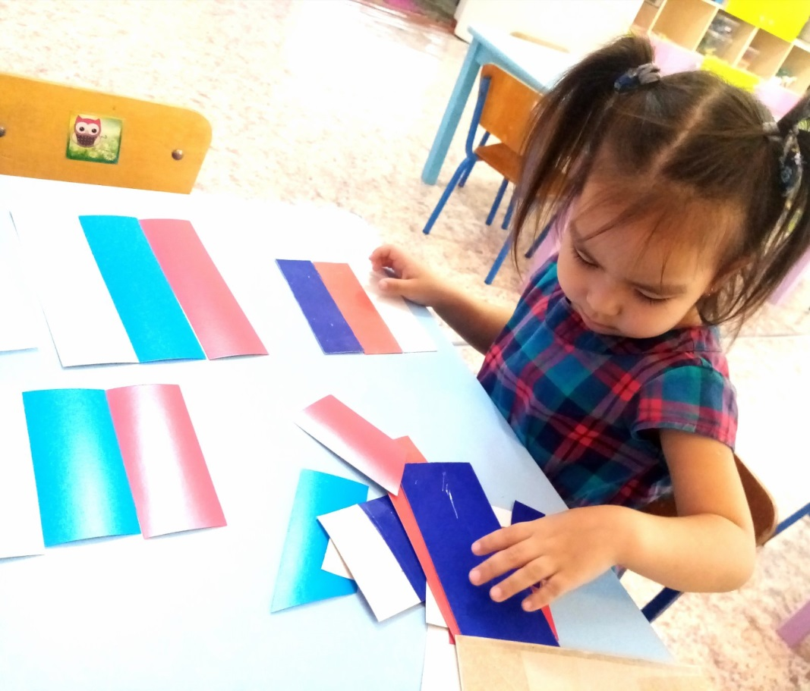
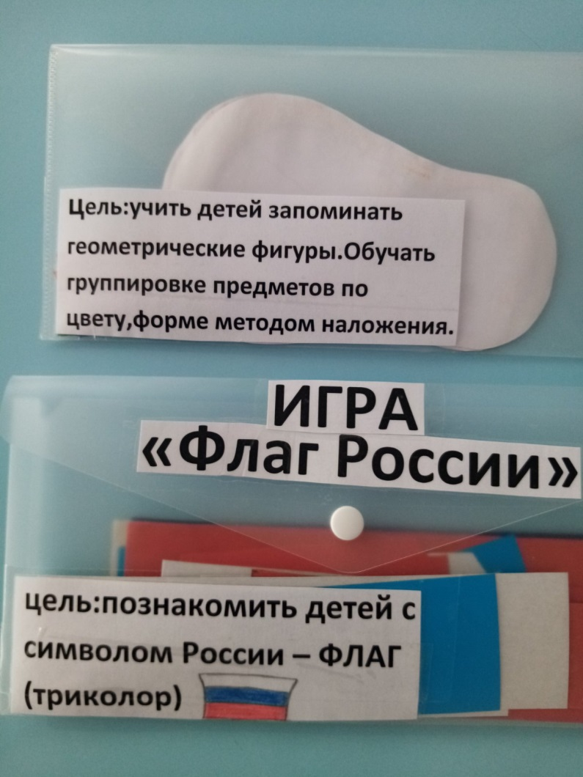
«Флаг России» Цель: знакомить детей с символом России (триколор) «Матрешки» Цель: учить детей запоминать геометрические фигуры. Обучать группировке предметов по цвету, методом наложения.
Дидактические игры:
«Флаг России»
«Матрешки»
Раскраски «Матрёшки»

Slide 6
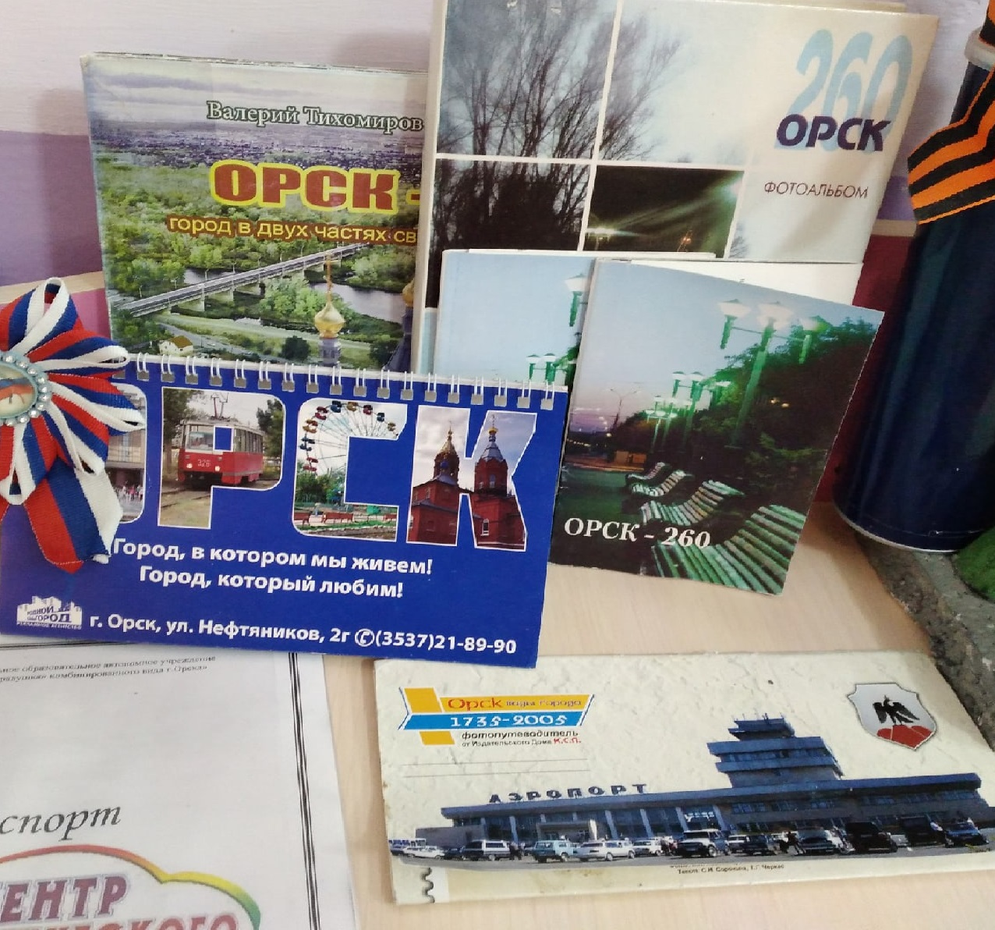
Книги, иллюстрации, картинки, календари о родном городе Орске

Slide 7

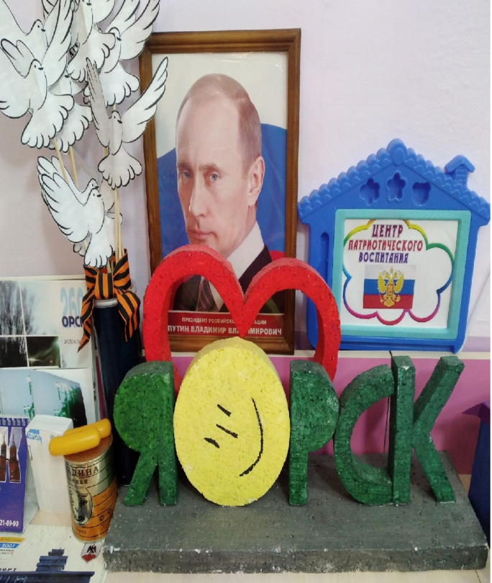
Орск славился своей продукцией:
Орская тушенка,
Орская сырокопчёная колбаса,
Орский холодильник.
(макет)
Макет достопримечательности «Я люблю Орск»

Slide 8
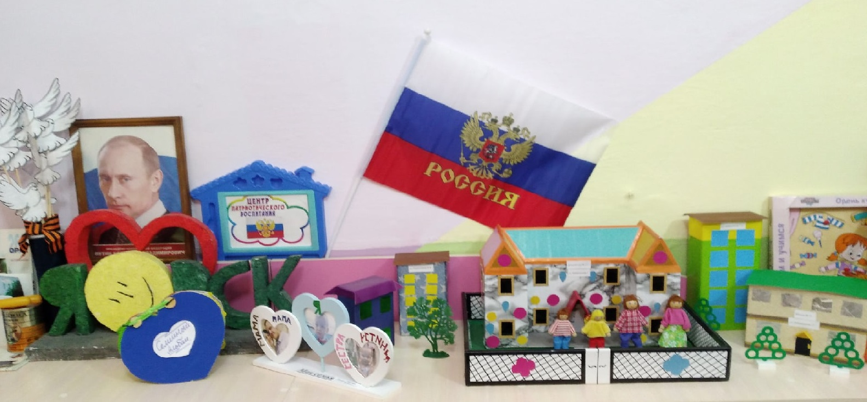
Работы родителей и детей, по пополнению центра

Slide 9
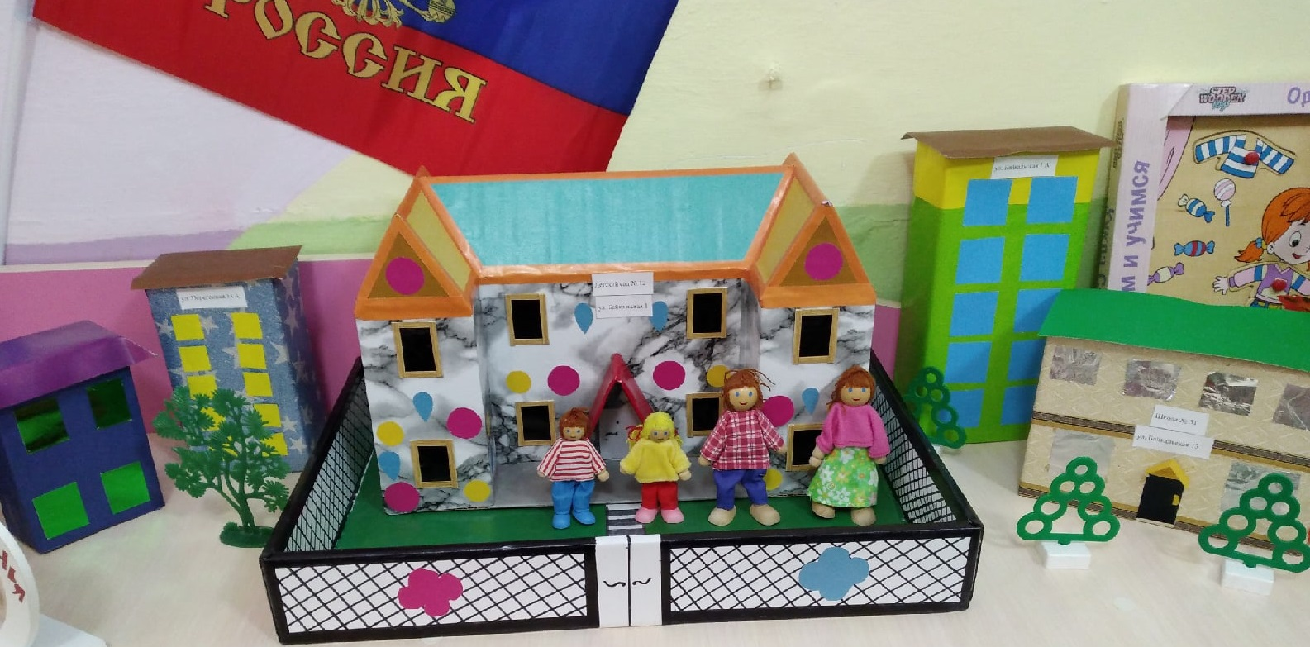
Макет детского садика № 12 «Журавушка» Выполнила семья Осиповой Софии

Slide 10
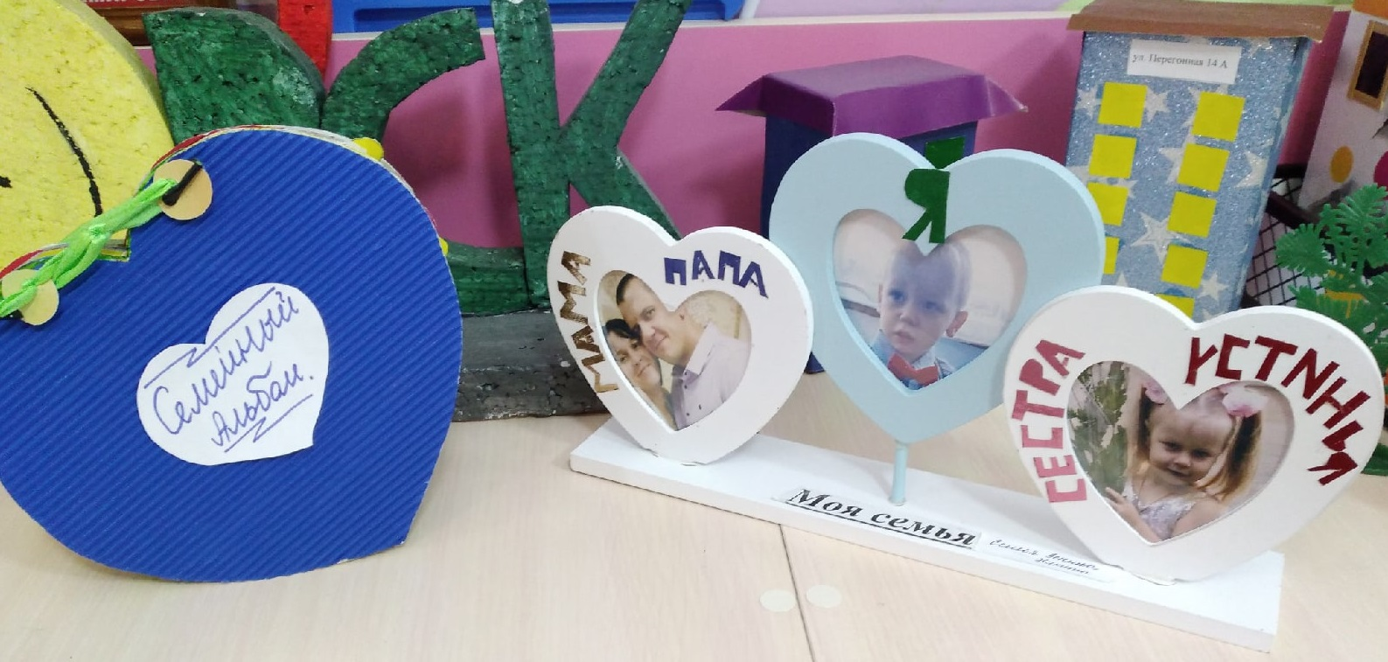
Семейные альбомы «Моя родная, любимая семья» Выполнила семья Купбергенова Мираса, Зенина Никиты.

Slide 11
Спасибо за внимание!!!

